Slide 1
আজকের অনলাইন পাঠে স্বাগত

Slide 2
পাঠ উপস্থপনায়
মমতাজ বেগম
সহকারী শিক্ষক
চরমোনাই মাদ্রাসা সরকারি প্রাথমিক বিদ্যালয়।
বরিশাল সদর, বরিশাল।

Slide 3
পাঠ পরিচিতি
শ্রেণিঃ ৫ম
বিষয়ঃ বাংলাদেশ ও বিশ্ব পরিচয়।
অধ্যায়-৭(মানবাধিকার)
পাঠ-১(সকলের অধিকার)

Slide 4
এসো, সবাই মিলে একটা আবৃত্তি শুনি।

Slide 5
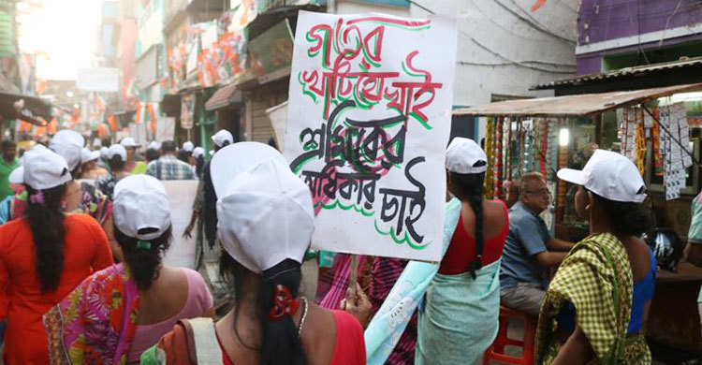
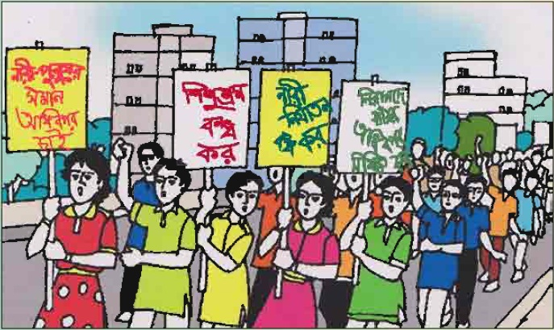
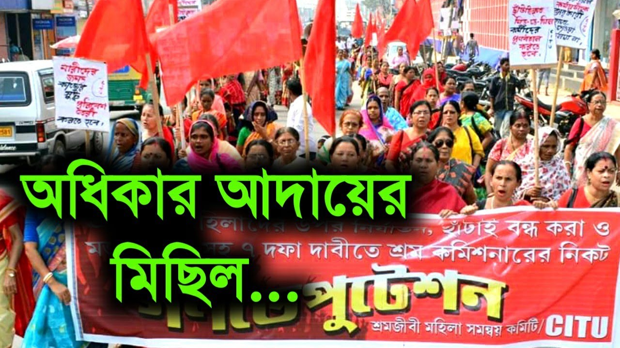
চলো এবার আমরা ছবি দেখবো।

Slide 6
পাঠ ঘোষনা
আজকের আলোচনার বিষয় হলো-বাংলাদেশ ও বিশ্ব
পাঠ-সকলের অধিকার।
পাঠ্যাংশঃজাতিসংঘ ১৯৪৮ সালে…………….প্রতিবাদ করব।।

Slide 7
শিখনফল
৩.১.১।মানবধিকার কী তা বলতে পারবে।
৩.১.২।মৌলিক মানবধিকারগুলো উল্লেখ করতে পারবে।
৩.১.৩। মানবধিকারের গুরওত্ব ব্যাখ্যা করতে পারবে।

Slide 8
তোমরা তোমাদের পাঠ্যবইয়ের ৫৫-৫৬ পৃষ্ঠা খোল।আমি পাঠ্যাংশটুকু পড়ব।তোমরা আমার সাথে সাথে আঙ্গুল দিয়ে মেলাবে।

Slide 9
শূন্যস্থান পূরণ
জোড়ায় কাজ
জন্মগতভাবে
ক)মানুষ স্বাধীন
মানবধিকার
খ)সকল সুযোগ-সুবিধা পাওয়ার অধিকারগুলো হচ্ছে ।
গ)সমাজে সবার সমান অধিকার।
মর্যাদার
ঘ)আমরা সবার মানবধিকার কাজ করব।
রক্ষায়

Slide 10
মিলকরণ
দলে কাজ
ক)নিজ নিজ ধর্ম পালনের অধিকার
ঘ)নিজেকে রক্ষা করার অধিকার
খ)নির্যাতনও অত্যাচার থেকে
খ) ১৯৪৮ সালের ১০ ডিসেম্বর।
গ)কেউ মানবাধিকার বিরোধী কাজ করলে
গ)মৌলিক মানবাধিকার
ঙ)মানবাধিকার সার্বজনীন ঘোষণাপত্র
ক)প্রয়োজনে প্রতিবাদ করব।

Slide 11
মিলকরণ
উত্তর
দলে কাজ
গ) মৌলিক মানবাধিকার
ক)নিজ নিজ ধর্ম পালনের অধিকার
খ)নির্যাতনও অত্যাচার থেকে সসস
ঘ) নিজেকে রক্ষা করার অধিকার
গ)কেউ মানবাধিকার বিরোধী কাজ করলে
ক) প্রয়োজনে প্রতিবাদ করব।
খ) ১৯৪৮ সালের ১০ ডিসেম্বর।
ঙ)মানবাধিকার সার্বজনীন ঘোষণাপত্র

Slide 12
প্রশ্নত্তোর
মূল্যায়ণ
ক)মানবাধিকার কাকে বলে?
উত্তরঃ মানুষের সকল সুযোগ-সুবিধা পাওয়ার অধিকারকে মানবাধিকার বলে।
খ) জাতিসংঘ কত সালে মানবাধিকার সার্বজনীন গোষণাপত্র অনুমোদন করেছ?
উত্তরঃ ১৯৪৮ সালের ১০ই ডিসেম্বর।

Slide 13
প্রশ্নত্তোর
মূল্যায়ণ
গ)শিক্ষা গ্রহণের অধিকার কী ধরনের অধিকার?
উত্তরঃমৌলিক মানবাধিকার।
ঘ) জাতিসংঘ মানুষের অধিকারকে স্বীকৃতি দিয়ে যে ঘোষণাপত্রের অনুমোদন দেয় তার নাম লেখ।
উত্তরঃ মানবাধিকার সার্বজনীন ঘোষণাপত্র।

Slide 14
বাড়ীর কাজ
১) মানবাধিকার রক্ষায় একটি করণীয় কাজ লেখ
২) যে কোন পাঁচটি মৌলিক মানবাধিকার লেখ।

Slide 15
আমার সাথে পাঠে থাকার জন্য সকলকে অসংখ্য ধন্যবাদ।

